Slide 1

Prometheus
… and Friends
Ein Open-Source Vorzeigeprojekt
DevOps Salzburg
Meetup

Slide 2

Markus Fischbacher
Monitoring Team @ Porsche Informatik
Open Source Enthusiast #Neinhorn
Twitter / @RealRockaut
Github / rockaut

Slide 3
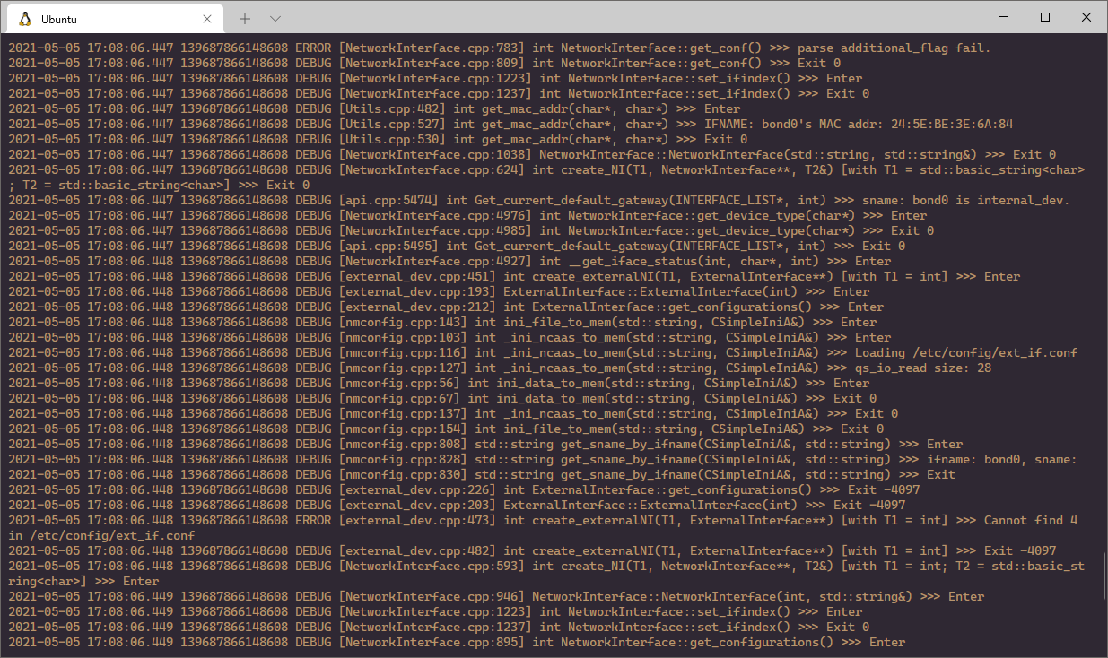
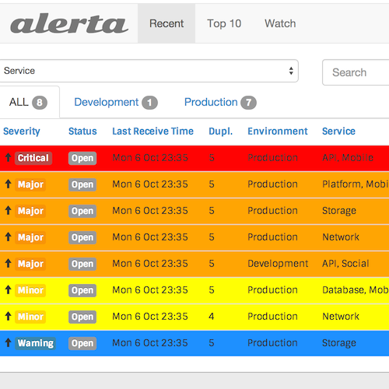
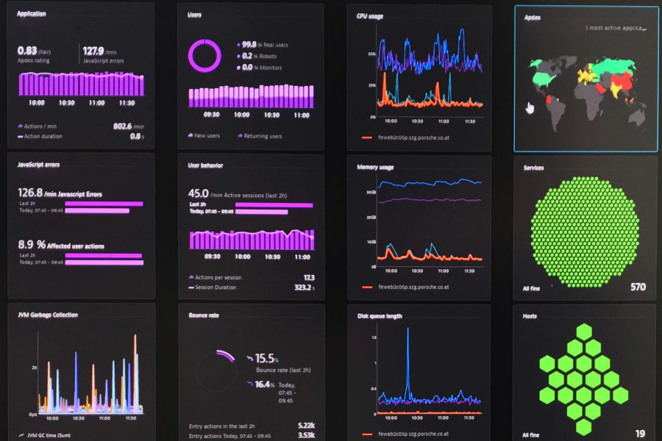
Was ist es nicht?
Prometheus ist kein komplettes Paket, eher ein Ökosystem.
Nea
Yea
Kein Syslog / Logging Server
Good
Keine Event-Konsole
Kein APM oder Tracing Tool
Bad
Ugly
go on

Slide 4
Was ist Prometheus?
Auf Metriken basiertes, Monitoring- und Alerting-Tool(set)
Nea
Yea
Server
Good
Sammlung ...
… und Speicherung der Daten
TSDB
Query-Language
PromQL
Bad
Service Discovery externer Services
Service Discovery
Ugly
alertmanager
go on

Slide 5

The good ...
Einfacher, klar strukturierter Aufbau
Yea
Nea
Single Binaries / Container
- Resourcen schonend
Server
Good
​Einfache YAML Konfigs
TSDB
​Sehr offen​ und extrem flexibel
- OpenMetrics Format​
- Client Libraries​
- Community und Adoption
PromQL
Bad
Service Discovery
Ugly
alertmanager
go on

Slide 6

The bad ...
Eher ein herzhaftes: "meh"
Yea
Nur Pull/Scrape​
​
Nur Metriken = numerische Werte​ - Gauge / Counter
- Histogram / Summaries
*_exporter
Client Libs
push_gateway
Nea
Server
Good
Config Automatisierung
- CI / CD / Ansible
- k8s CRD
TSDB
PromQL
Bad
Service Discovery
Visualisierung
- quasi "nur" Grafana
Ugly
alertmanager
go on

Slide 7









The ugly ...
Well, that escalated quickly!
Yea
*_exporter
Client Libs
push_gateway
Nea
Long Term Storage - remote_read/_write - zusätzliche Abhängigkeiten / Services
- zusätzliche Problempunkte
Server
Good
Service Discovery Abhängigkeiten
- ootb Configs
- externe "Add-Ons"
TSDB
PromQL
Bad
Alertmanager Abhängigkeiten
- ootb Services
- externe "Add-Ons"
Service Discovery
Ugly
alertmanager
go on

Slide 8
Na dann ...
Wer, wie, wo, was
Yea
Nea
https://github.com/prometheus <- Always start here … Copy'n'Paste ist unser Freund
https://prometheus.io
https://training.promlabs.com/
https://training.robustperception.io/ -> Buch!!!
https://www.youtube.com/c/PrometheusIo/videos <- PromCon Videos!
https://github.com/roaldnefs/awesome-prometheus <- Gute Link Sammlung
https://github.com/samber/awesome-prometheus-alerts <- Gute Alert Rules Sammlung
Good
Bad
Ugly
go on

